Slide 1







制作人：万孝国 董京钊 武世康

Slide 2

目录Contents
国庆节的历史由来
光辉历程
伟大奇迹
历史的启示
追梦新时代 再踏新征程

Slide 3


第一部分
国庆节的历史由来

Slide 4
国庆节的历史由来
时间
1840-1842年
结果
1842年，清政府被迫在南京的静海寺与英国政府议约，双方共在寺内议约四次。签订了中国近代第一个不平等条约中英《南京条约》
鸦片战争
影响
鸦片战争的失败和一系列不平等条约的签订，使得中国社会性质发生根本性的变化。鸦片战争标志着中国近代史的开端，从此中国开始经受更加深重的苦难，中国人民面临着更为复杂曲折的斗争。

Slide 5
国庆节的历史由来
时间
1949年10月1日15：00
开国大典
毛主席在天安门城楼上庄严宣布:
"中华人民共和国中央人民政府成立了!"
毛泽东
意义
开辟了中国历史的新纪元，中国结束了一百多年来
被侵略、被奴役的屈辱历史，真正成为独立自主
的国家，中国人民从此站起来了，成为了国家的主人

Slide 6
国庆节的历史由来
中华人民共和国成立的伟大历史意义
A
B
C
D
根本改变中国人民命运，开辟中国历史发展新纪元
根本改变中国发展方向，推动我国进入社会主义新社会
根本改变中华民族地位，掀开民族复兴新篇章
根本改变世界政治格局，深刻影响人类历史进程
Notes:
模板来自 http://docer.mysoeasy.com/

Slide 7
第二部分
光辉历程

Slide 8

光辉历程
03
新中国成立以来的70年是改变中华民族前途命运的70年，是沿着民族复兴之路奋勇前行的70年。
在人类历史长河中，70年弹指一挥间。
01
04
新中国70年是史诗般的历史进程。在中国共产党领导下，我们筚路蓝缕，辟除榛莽，一路走来，走向辉煌，走向复兴。
1840年鸦片战争后的100多年里，中国频遭侵略和蹂躏之害、饱受战祸和动乱之苦。
02

Slide 9
光辉历程
实现民族独立、人民解放，是走向民族复兴的前提。
中华人民共和国的成立，彻底结束了中华民族100多年的屈辱历史，实现了中国人民最迫切、最深沉的愿望，中华民族获得了历史性新生。
从此，中国人民将命运牢牢掌握在自己手中。
毛泽东同志自豪地宣告：“中国必须独立，中国必须解放，中国的事务必须由中国人民自己作主张，自己来处理，不容许任何帝国主义国家再有一丝一毫的干涉。”

Slide 10




光辉历程
新生的中华人民共和国，一穷二白、百废待兴。以毛泽东同志为主要代表的中国共产党人以宏大的历史气魄，开基创业，立纲立纪，确立了人民民主专政的国体，建立了人民代表大会制度的政体，进行了极富创造性的社会主义三大改造。
社会主义基本制度的确立，实现了中国历史上最深刻最伟大的社会变革，新中国展现出旺盛的生命力和巨大的发展潜力，各项事业如火如荼。
1
2
当然，我们也要看到，在人类历史上，伟大的社会进步从来都不会一蹴而就，希望与艰难共生，探索与曲折并存。
新中国在发展过程中也曾遭遇一些严重挫折，但党在社会主义革命和建设中取得的独创性理论成果和巨大成就，为在新的历史时期开创中国特色社会主义提供了宝贵经验、理论准备、物质基础。
4
3

Slide 11
光辉历程
我们党深刻总结我国社会主义建设正反两方面经验，果断作出把党和国家工作中心
转移到经济建设上来、实行改革开放的历史性决策，中国这艘巨轮再度扬帆远航，
新中国的历史掀开了新的一页。
党的十一届
三中全会
以邓小平同志为主要代表的中国共产党人，成功开创了中国特色社会主义
改革开放
以江泽民同志为主要代表的中国共产党人，成功将中国特色社会主义推向21世纪
以胡锦涛同志为主要代表的中国共产党人，成功在新的历史起点上坚持和发展了中国特色社会主义

Slide 12
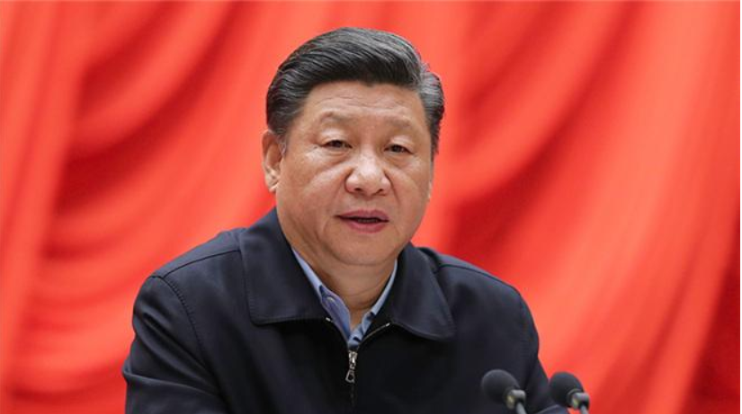
光辉历程
LOREM
LOREM
LOREM
01
02
03
党的十八大以来，以习近平同志为核心的党中央，带领全党全国各族人民进行伟大斗争、建设伟大工程、推进伟大事业、实现伟大梦想，
形成了习近平新时代中国特色社会主义思想。
在以习近平同志为核心的党中央坚强领导下，党和国家事业取得历史性成就、发生历史性变革，中国特色社会主义进入了新时代。

Slide 13
第三部分
伟大奇迹

Slide 14
经济发展的伟大奇迹
经济总量突破1万亿元
经济总量达到41万亿元，超过日本并连年稳居世界第二，对世界经济增长的贡献大幅提升，国际地位和影响力显著增强。
－
2019
1952
1986
2000
2010
中国的国内生产总值（GDP）仅为679亿元，人均国内生产总值为119元。
经济总量突破10万亿元大关
党的十八大以来，我国综合
国力持续提升。近三年，
中国经济总量连续跨越70万
亿元、80万亿元和90万亿元
大关。

Slide 15
民生改善的伟大奇迹
我们党始终把全心全意为人民服务作为自己的根本宗旨，坚持让人民群众共享经济发展、社会进步成果。经过70年不懈努力，人民生活水平从解决温饱到实现总体小康，正在迈向全面小康。
04
截至2018年6月，我国基本养老保险、失业保险、工伤保险参保人数分别达到9.25亿、1.91亿、2.3亿
03
2018年我国农村贫困人口已下降到1660万人
02
01
1978年，我国农村贫困人口高达7.7亿人

Slide 16
科技进步的伟大奇迹
“天眼”探空、神舟飞天、墨子“传信”、高铁奔驰、北斗组网、超算“发威”、大飞机首飞
多复变函数论、陆相成油理论、人工合成牛胰岛素
高温超导、中微子物理、量子反常霍尔效应、纳米科技
大数据、云计算、人工智能

Slide 17
制度创新的伟大奇迹
国共产党领导的多党合作和政治协商制度构建起和谐的党际关系
B
人民代表大会制度保障了人民群众当家作主的权利
A
D
社会主义市场经济体制把社会主义和市场经济的优势结合起来
一国两制”伟大构想开辟了以和平方式实现祖国统一的崭新道路
C
Notes:
模板来自于 http://docer.wps.cn

Slide 18
伟大奇迹
70年，中国综合国力和国际影响力
实现历史性跨越，民族复兴再铸辉煌。
70年，从瓶颈制约到优势支撑，
我国基础产业和基础设施实现重大飞跃。
70年，中国经济结构发生了深刻变化，
从结构单一到百业兴旺。
4
5
2
1
3
70年，我们创造了制度创新的伟大奇迹。
70年，中国从温饱不足迈向全面小康，
人民生活发生翻天覆地变化。
这一个个奇迹极大改变了中国的面貌、中华民族的面貌、中国人民的面貌、
中国共产党的面貌，汇聚成实现中华民族伟大复兴的盛大景象。

Slide 19
第四部分
历史的启示

Slide 20
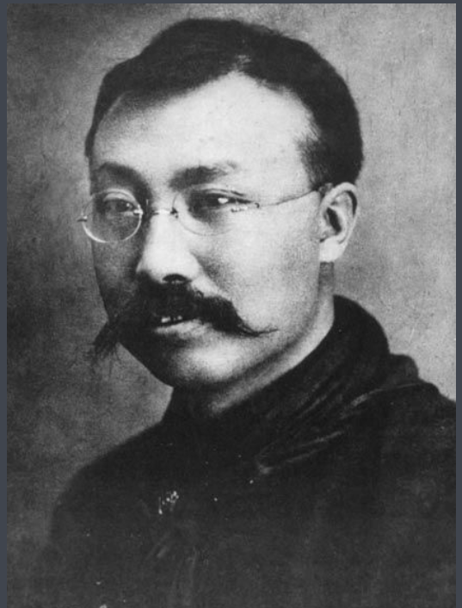
历史的启示
革命先驱李大钊说:
“无限的过去都以现在为归宿，无限的未来都以现在为渊源”。

Slide 21

历史的启示
归根结底是因为有中国共产党的坚强领导。70年的历史雄辩地证明，领导我们事业的核心力量是中国共产党，坚持中国共产党的领导是办好中国一切事情的根本前提。
70年来，中国为什么能走过光辉历程、创造伟大奇迹
我们党始终坚持把马克思主义基本原理同中国具体国情相结合，不断推进马克思主义中国化，形成中国特色社会主义道路、理论、制度、文化。
是全党全国各族人民立足中国国情不断探索、不断奋斗、不断创新的结果。

Slide 22
历史的启示
新中国70年光辉历程带给我们的历史启示还有很多，这些历史启示都弥足珍贵。
雄关漫道真如铁，而今迈步从头越
我们要从新中国70年历史中汲取营养、汲取智慧，开启更为光辉的历程、创造更为伟大的奇迹。

Slide 23
第五部分
追梦新时代 再踏新征程

Slide 24
追梦新时代 再踏新征程
习总书记指出：新时代是奋斗者的舞台, 属于每一个人。
坚定理想信念
敢做敢为
不懈奋斗
LOREM
LOREM
LOREM

Slide 25

追梦新时代 再踏新征程
结束语
人勤春来早，奋进正当时。我们都是新时代的追梦人，每个人都应当努力奋斗、奋勇争先。以新思想凝聚起的万众磅礴之力，推动着“中国号”巨轮破浪前行。

Slide 26


